Slide 1
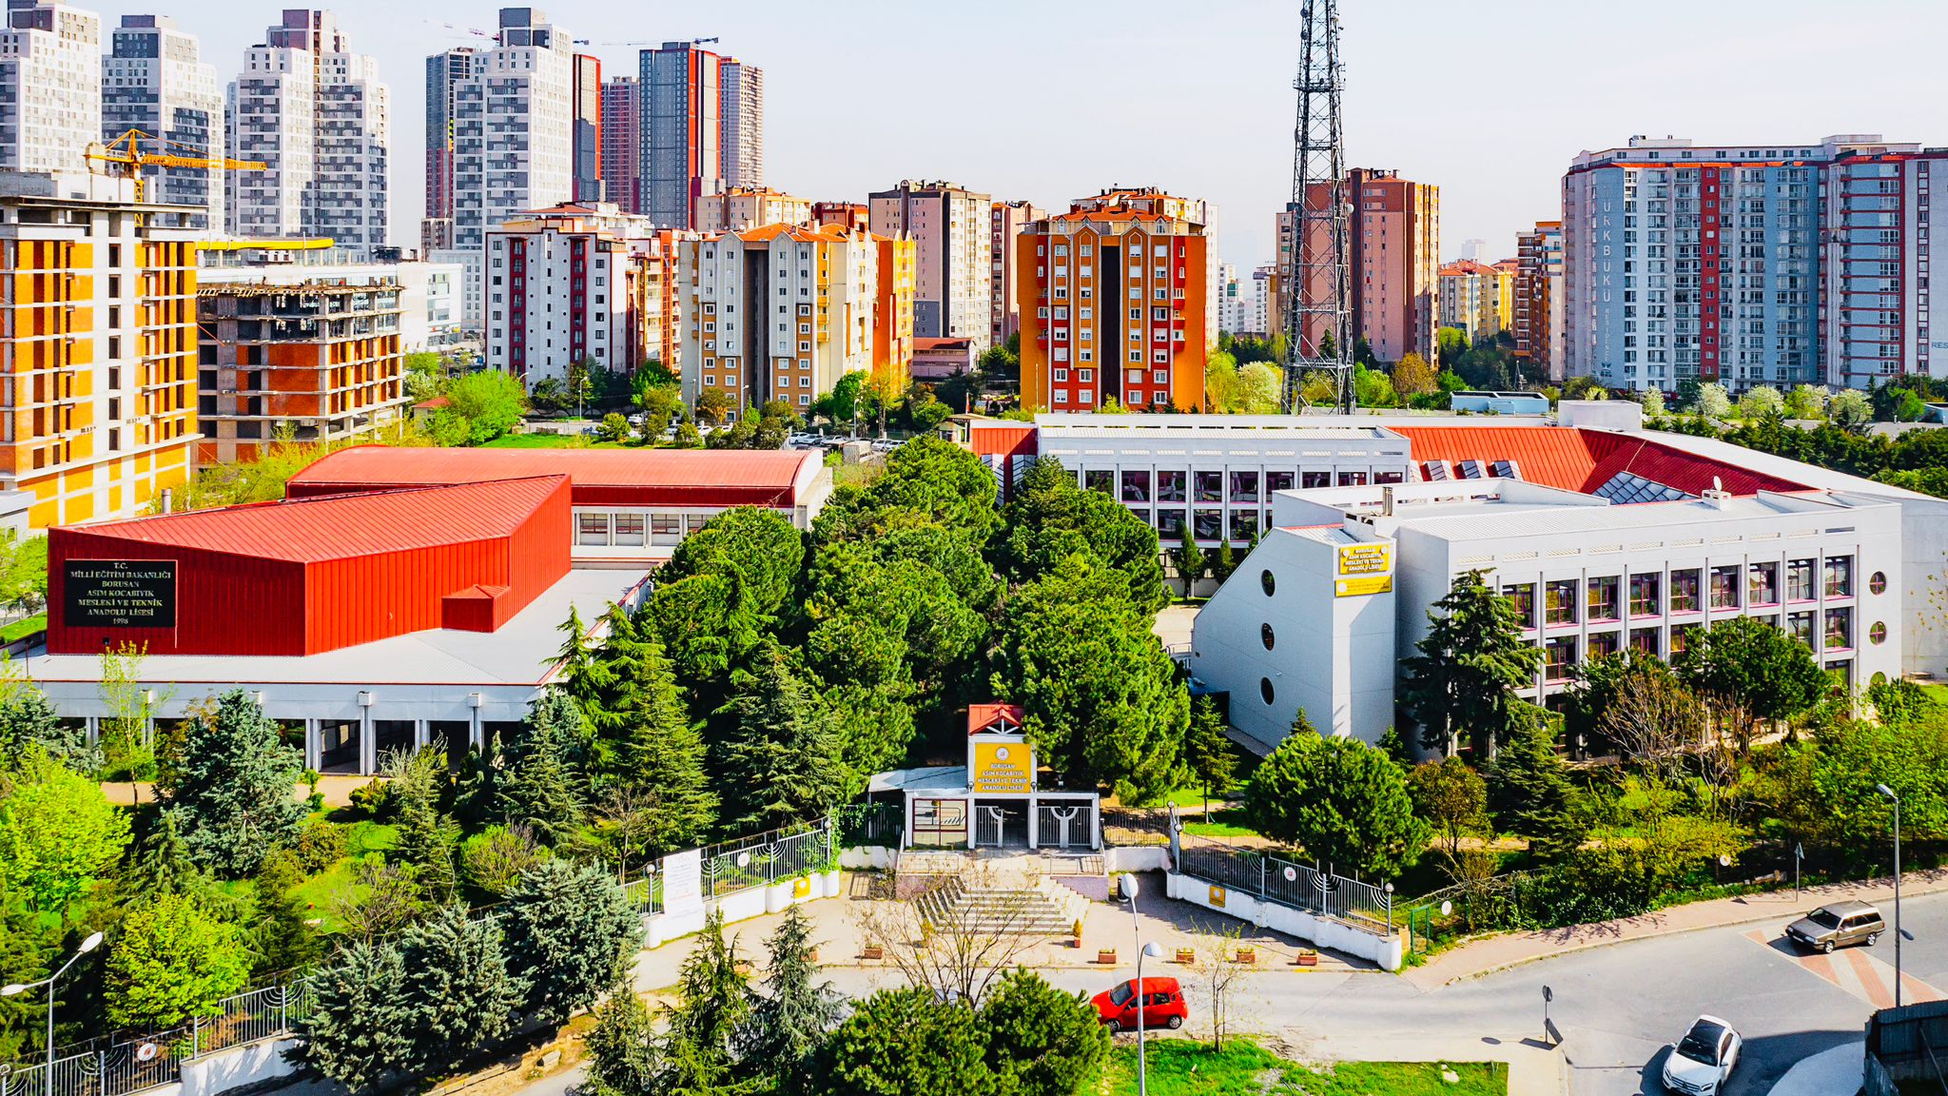
Borusan Asım Kocabıyık Mesleki ve Teknik Anadolu Lisesi.
OKULUN FOTOGRAFI EKLENECEKTİR

Slide 2
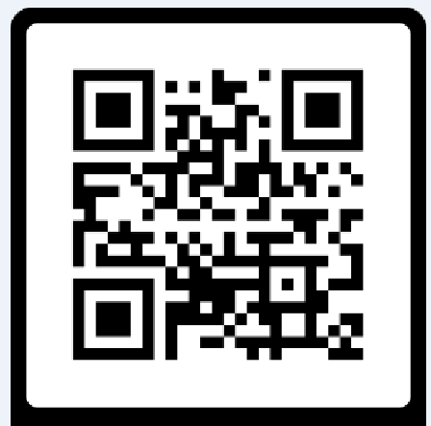
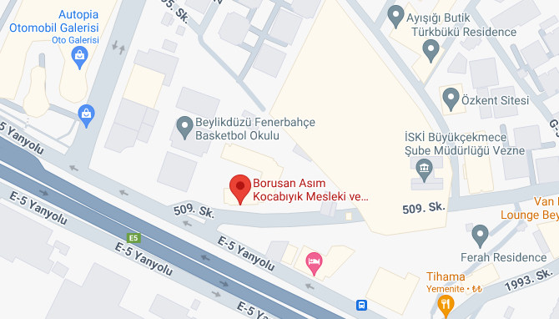
GENEL BİLGİLER
OKUL ADRESİ
OKUL İLETİŞİM NUMARASI
01
02
03
Barbaros Hayrettin Paşa Mahallesi, 1999.Sokak, No. 10 Esenyurt / İstanbul
Tel 1: 0 212 852 39 12 Tel2: 0 212 852 39 13
E-Posta: 967501@meb.k12.tr
Okul web sitesini ziyaret etmek için QR kodu tarayınız.

Slide 3
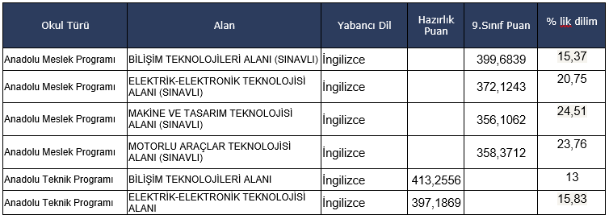
GENEL BİLGİLER
ÖĞRENCİ YERLEŞME ŞEKLİ
01
02
2023 TABAN PUANI ve %’LİK DİLİMİ
03
LGS Puanı ile yerleşim yapılmaktadır.
Okulumuzda bulunan okul türleri, mevcut alanların puanları ve %’lik dilimleri aşağıdaki gibidir.
İÇERİK OKUL TARAFINDAN EKLENECEKTİR.

Slide 4
GENEL BİLGİLER
ÖĞRENİM ŞEKLİ
ÖĞRETİM SÜRESİ
KONTENJAN
TAM GÜN- 08:30-17:15 arası.
Anadolu Teknik Programı= Hazırlık + 4 yıl Anadolu Meslek Programı= 4 yıl
2023 YILI -180 öğrenci
2024 YILI -180 öğrenci
YABANCI DİL
PANSİYON
İngilizce
YOK

Slide 5
OKULDAKİ BÖLÜM/ALAN/DAL
Okulumuzda ;
1- Bilişim Teknolojileri Alanı, Yazılım Geliştirme Dalı
2- Elektrik Elektronik Teknolojisi Alanı Endüstriyel Bakım Onarım Dalı Güvenlik Sistemleri Dalı
3- Motorlu Araçlar Teknolojisi Alanı Otomotiv Elektromekanik Dalı
4- Makine ve Tasarım Teknolojisi Alanı Bilgisayarlı Makine İmalatı Dalı
olmak üzere 4 farklı alan bulunmaktadır.

Slide 6
1) Bilişim Teknolojileri Alanı
Bu alanda tam donanım ve güncel konfigürasyona sahip her öğrenciye 1 bilgisayar düşecek şekilde, 6 adet Bilgisayar laboratuvarı bulunmaktadır. Okulumuzda bu alanda Yazılım Geliştirme dalı yer almaktadır.
Yazılım Geliştirme Dalında;
· Nesne tabanlı programlama teknikleri ile proje yapma, geliştirme, veri tabanı kullanım yöntemlerini uygulama,
· İş sağlığı ve güvenliği tedbirlerini alarak giriş ve çıkış cihazları, sensörler, göstergeler, ekranlar ve motorları kullanarak işlevsel bir aygıt oluşturma,
· Web sitesi tasarımı, dinamik programlama, veri tabanı işlemleri ve web sitesini yayınlama,
· Mobil uygulamalar yapma,
· Görüntü işleme ve görsel efekt tekniklerini uygulama ile ilgili bilgi, beceri ve yetkinliklerin kazandırılması amaçlanmaktadır.

Slide 7
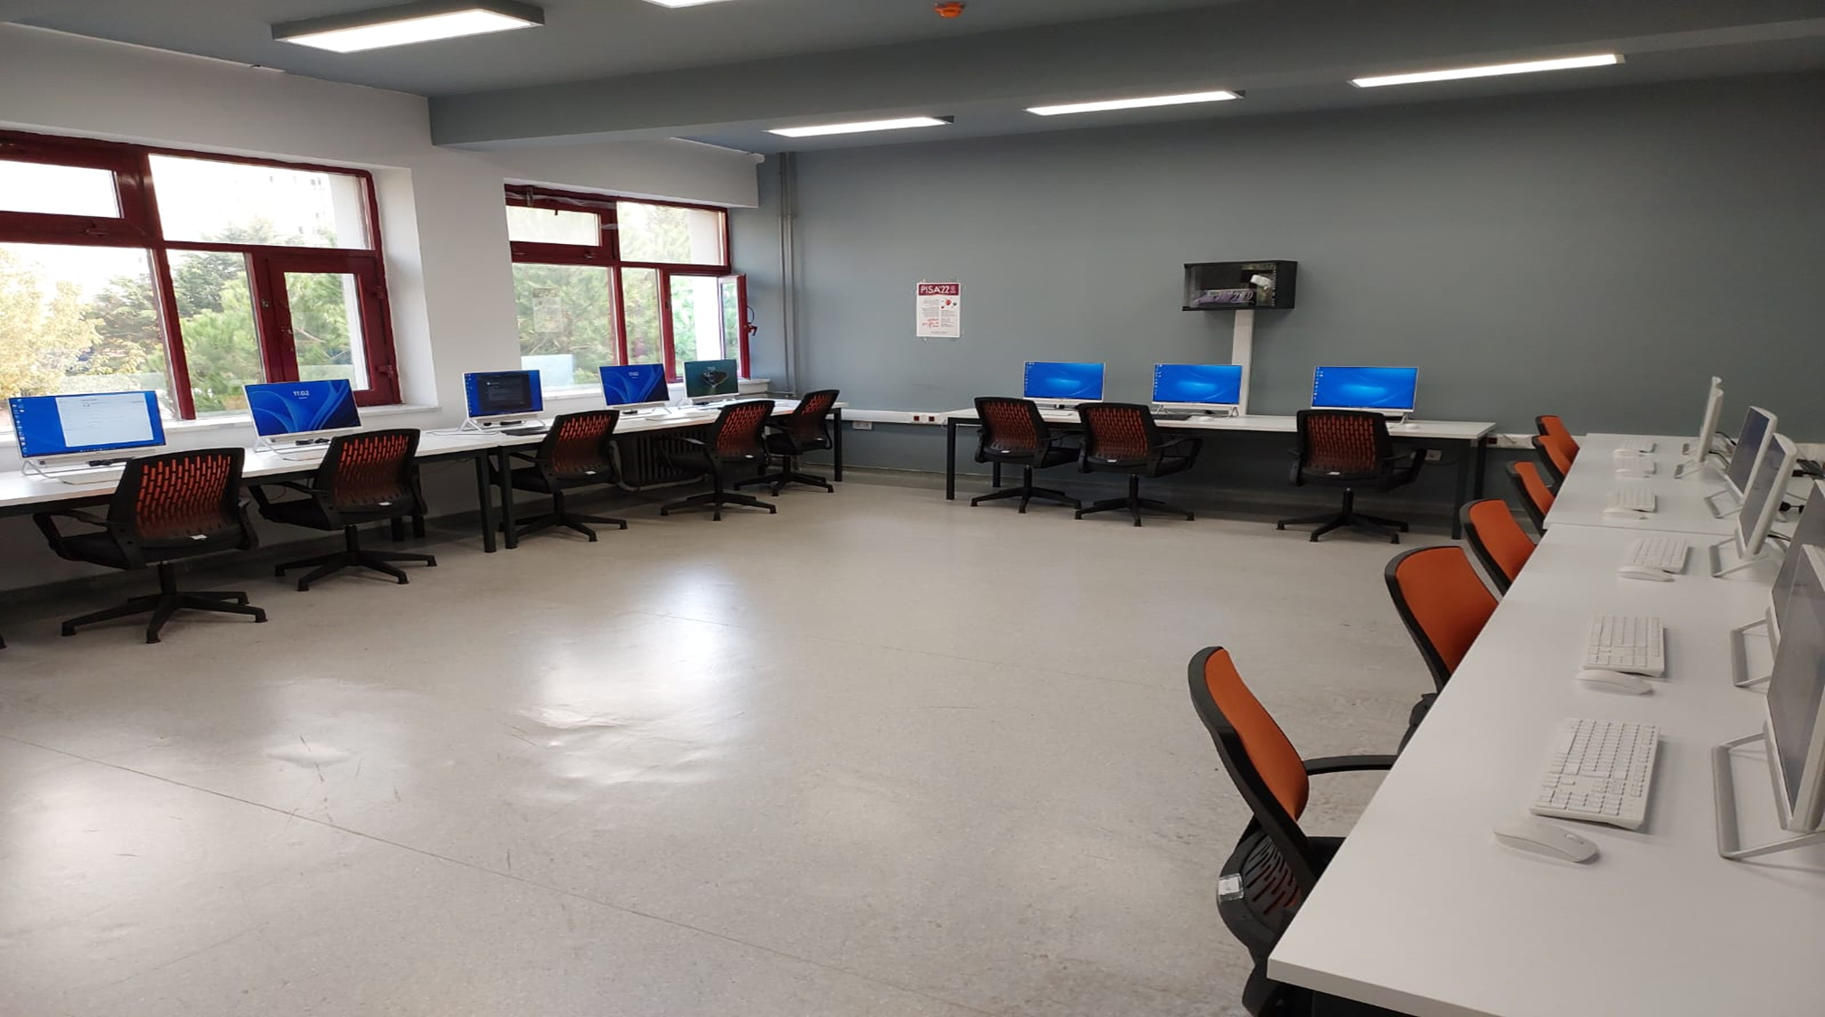
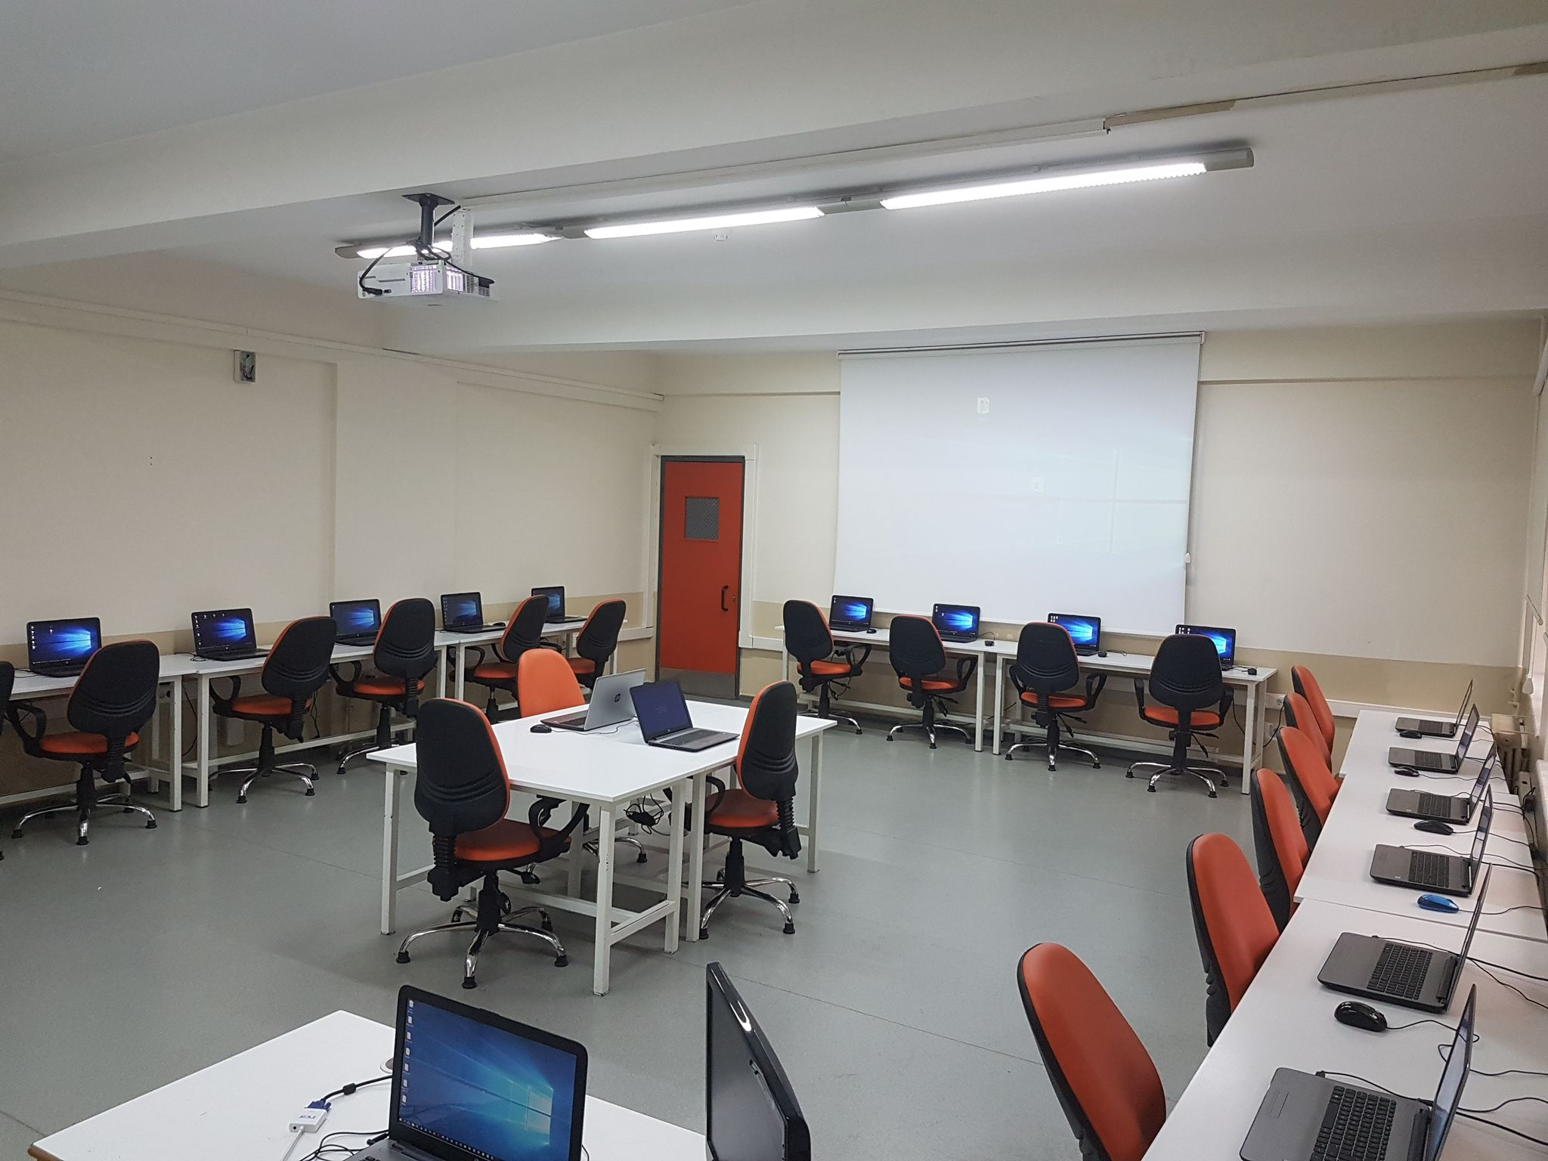
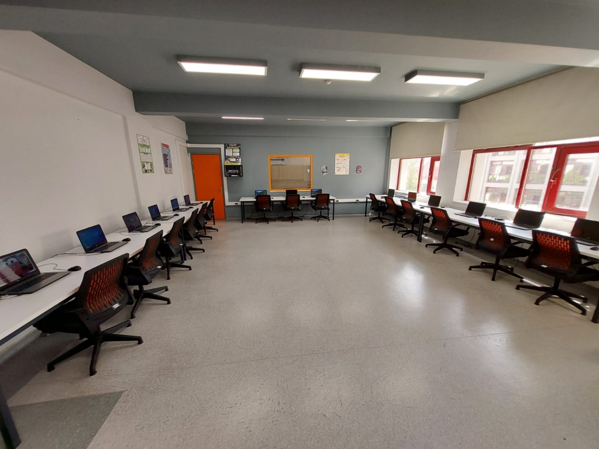
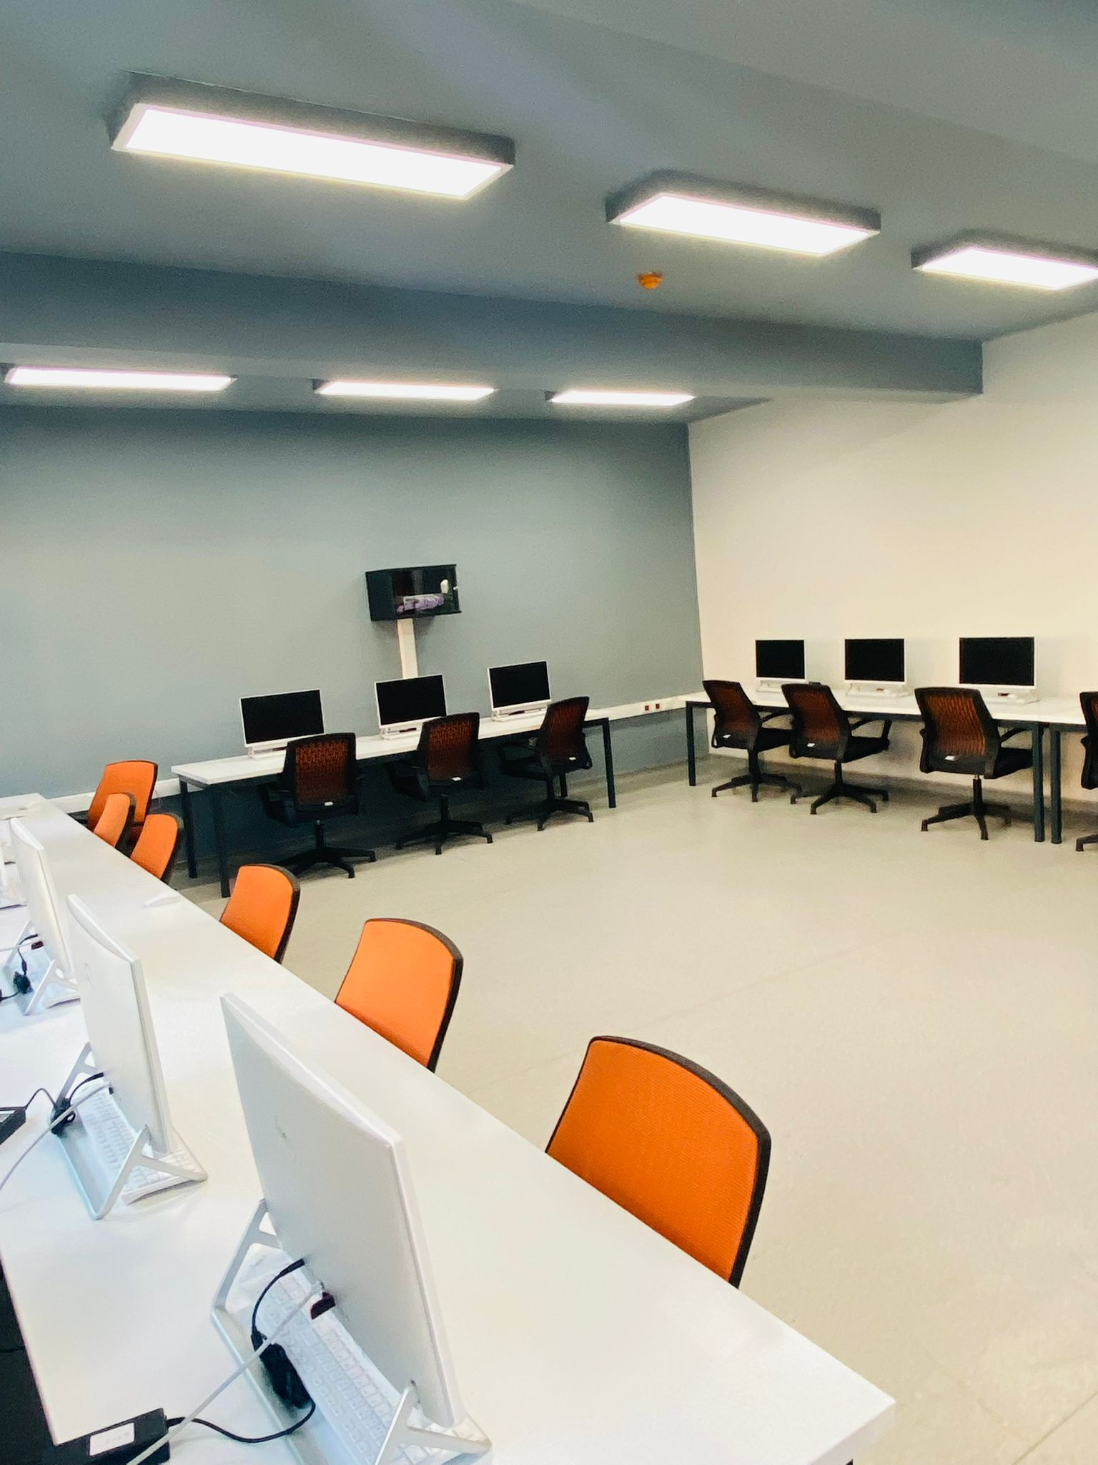

Slide 8
2) Elektrik-Elektronik Teknolojisi Alanı
2) Elektrik-Elektronik Teknolojisi Alanı mevcut atölye donanımları ile iki dalda eğitim vermektedir:
a) Endüstriyel Bakım Onarım Dalı
Tanımı:
Elektrik-elektronik alanında, fabrika, atölye gibi işletmelerdeki sistemlerin bakım ve onarımı ile ilgili işlemleri yapma yeterliklerini kazandırmaya yönelik eğitim ve öğretim verilen daldır.
Amacı:
Fabrika, atölye vb. işletmelerdeki elektrik elektronik sistemlerin bakım ve onarımına ilişkin işlemleri yapma yeterliklerine sahip nitelikli meslek elemanları yetiştirmek.
b) Güvenlik Sistemleri Dalı
Tanımı:
Güvenlik sistemlerinin kurulum, bakım ve onarım işlemlerini yapma yeterliklerini kazandırmaya yönelik eğitim ve öğretim verilen daldır.
Amacı:
Güvenlik sistemlerinin kurulum, bakım ve onarım işlemleri için gerekli mesleki yeterliklere sahip nitelikli teknik elemanları yetiştirmektir.

Slide 9
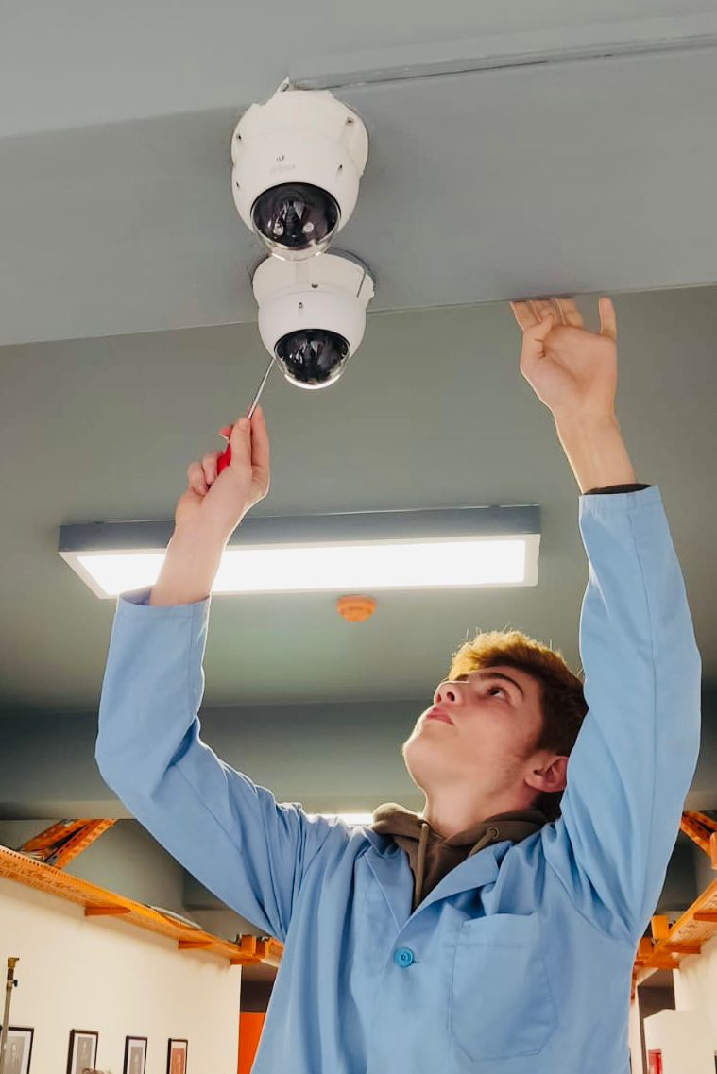
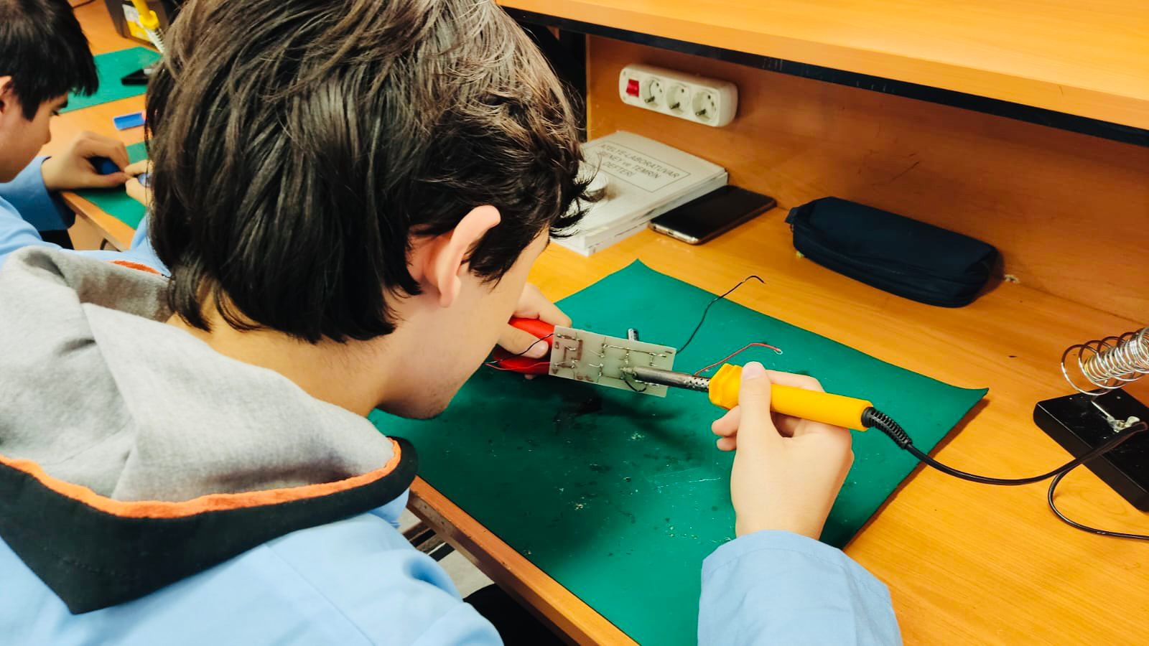
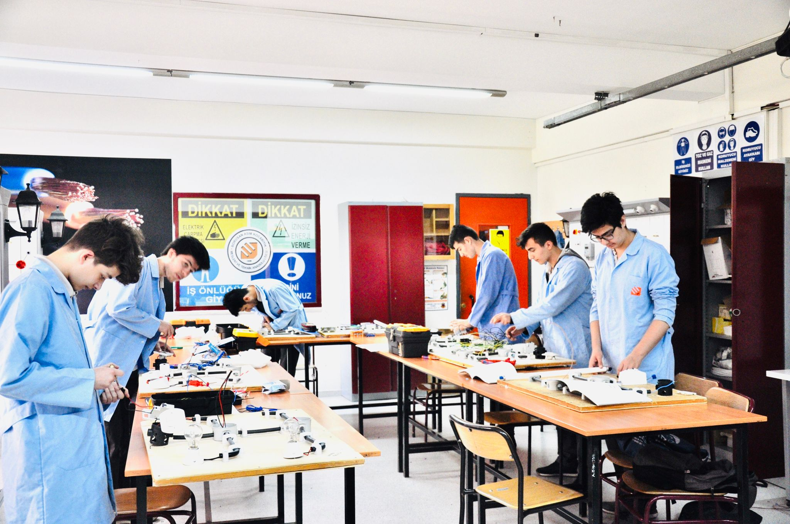
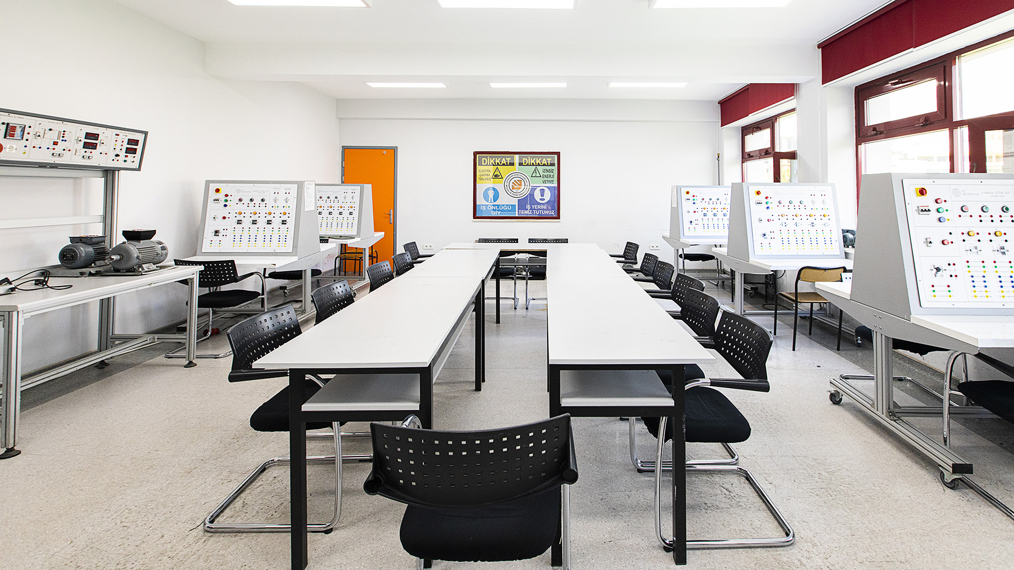

Slide 10
3) Motorlu Araçlar Teknolojisi Alanı
Otomotiv Elektromekaniği ve Elektrikli Araçlar dalları ile ilgili eğitimler verilmektedir. Elektrikli araçlar, geleneksel yakıt kullanan otomobillere göre çevreye yönelik avantajlar sunduğu gibi tüketim maliyetinizi de ortalama %80 oranında azaltmanızı sağlar. Elektrikli arabalar, giderek artan motor güçlerine rağmen doğa dostu görüntüsü sergiler. Bölümümüzde; iş sağlığı ve güvenliği tedbirlerini alarak üretici firma kataloglarına uygun, elektrikli ve hibrit araçların elektrik, elektronik ve elektromekanik sistemlerinin arıza tespitini, onarımını, ayarlarını ve bakımını yapma ile ilgili bilgi ve becerilerin kazandırılması amaçlanmaktadır. Bölümün İstihdam Alanları:
Motorlu Araçlar Teknolojisi Alanından mezun olan öğrencilerimiz, seçtikleri dal/meslekte kazandıkları yeterlikler doğrultusunda;
Otomotiv servisleri
Otomotiv bakım ve onarım atölyeleri
Otomotiv fabrikaları
Otomotiv satış noktaları
İş makineleri bakım ve onarım atölyeleri
Ziraat (tarım) makineleri bakım ve onarım atölyeleri vb. yerlerde
Otomotiv yan sanayisinde
Havalimanları uçak bakım atölyelerinde
Raylı sistemler gibi alanlarda iş imkânı bulabilmektedirler.

Slide 11
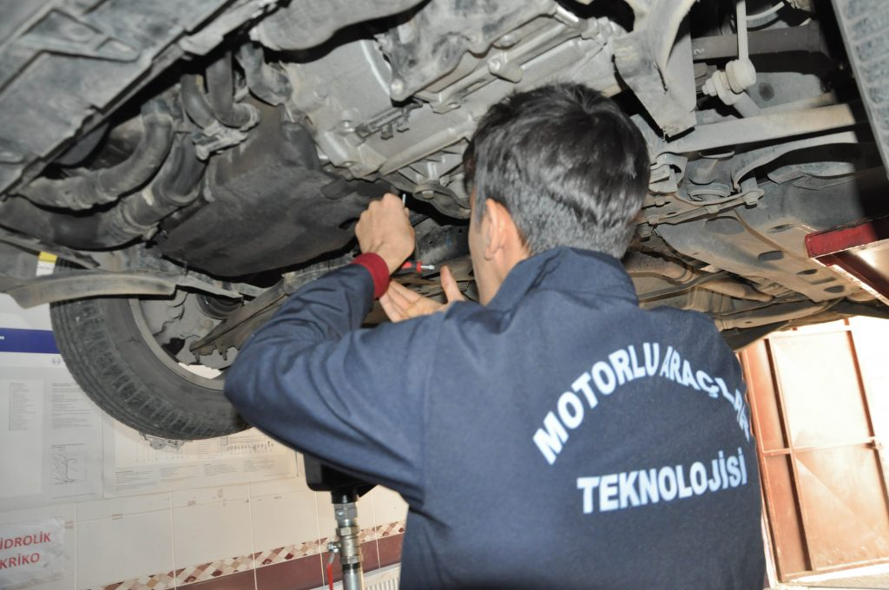
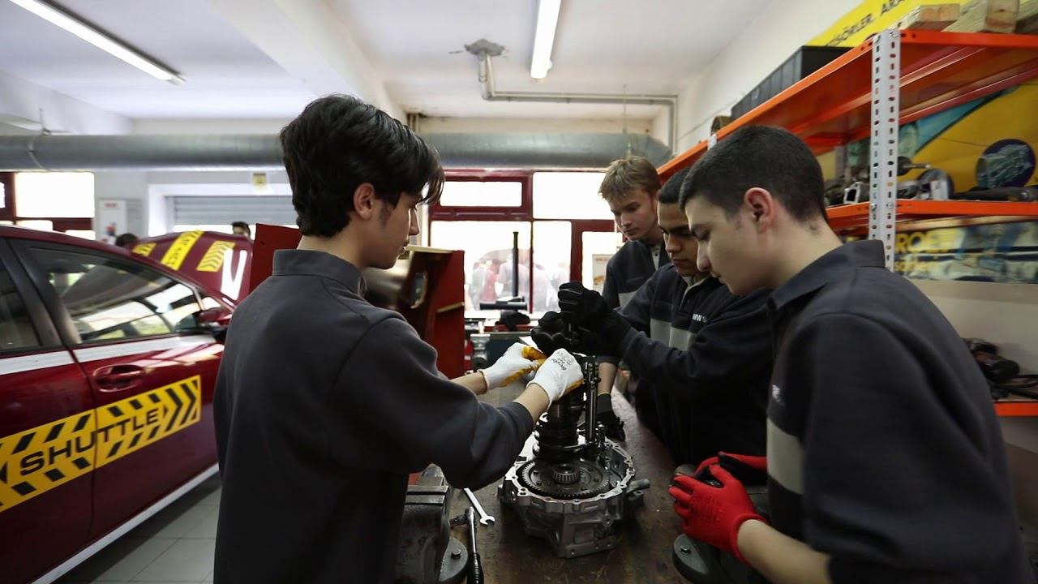
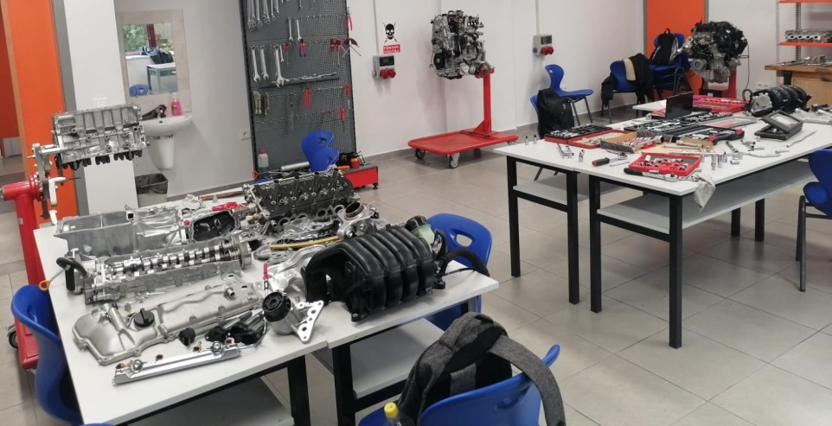
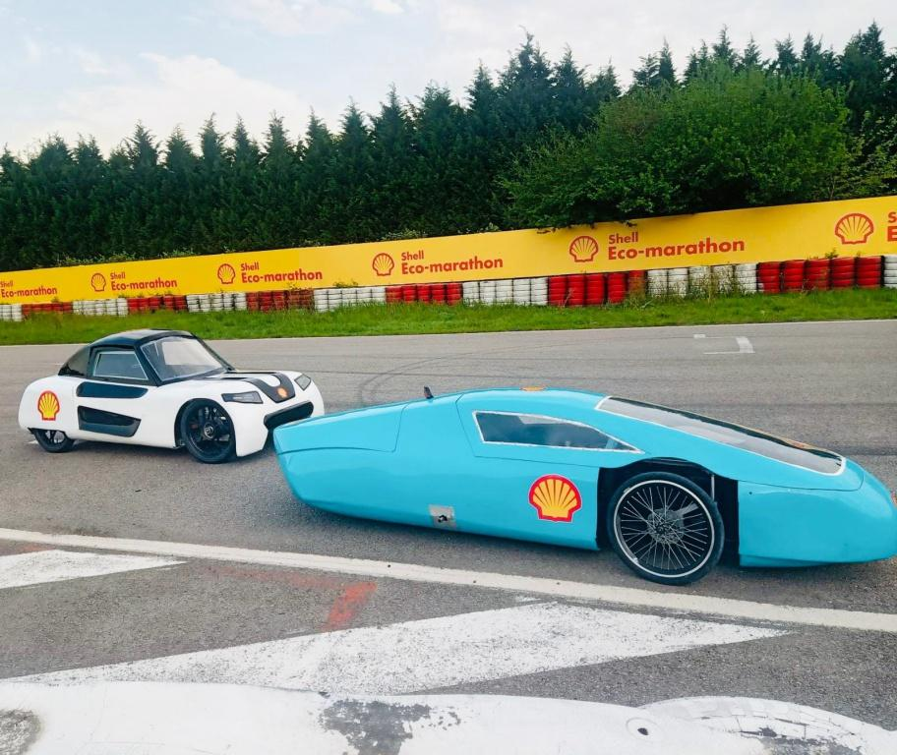

Slide 12
4) Makine ve Tasarım Teknolojisi Alanı
Makine sektörü; havacılıktan otomotiv endüstrisine, savunma sanayinden imalat sanayine kadar her türlü makinanın tasarım ve üretiminin yapıldığı dünyanın en büyük sektörlerinden birisidir. Sürekli gelişen bu sektörde, her geçen gün kalifiye eleman ihtiyacı artmaktadır.
Makine ve tasarım teknolojisi alanında öğrenciler, sektörün ihtiyacına cevap verecek şekilde eğitim ve öğretim sürecini tamamlayarak rahatlıkla iş bulacak şekilde mezun olmaktadır.
Meslek liselerindeki bölümler arasında en geniş istihdam alanına sahip bölümlerden biri olan makine bölümünde işletmelerden gelen yoğun talepler nedeniyle staj yeri bulma ve mezuniyet sonrası işe başlama konusunda ciddi kolaylıklar bulunmaktadır.

Slide 13
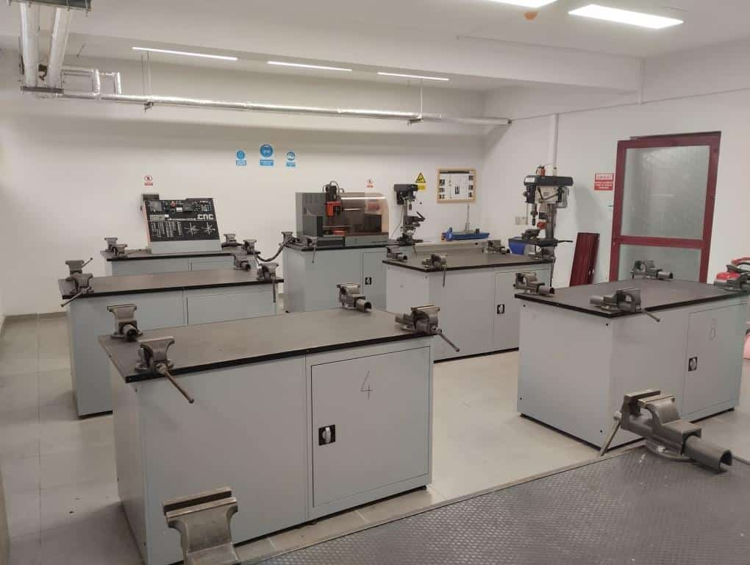
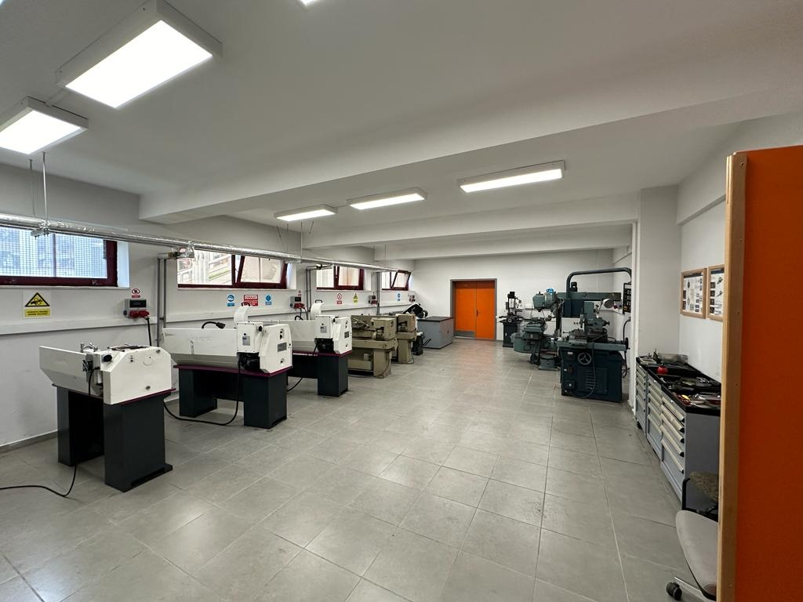
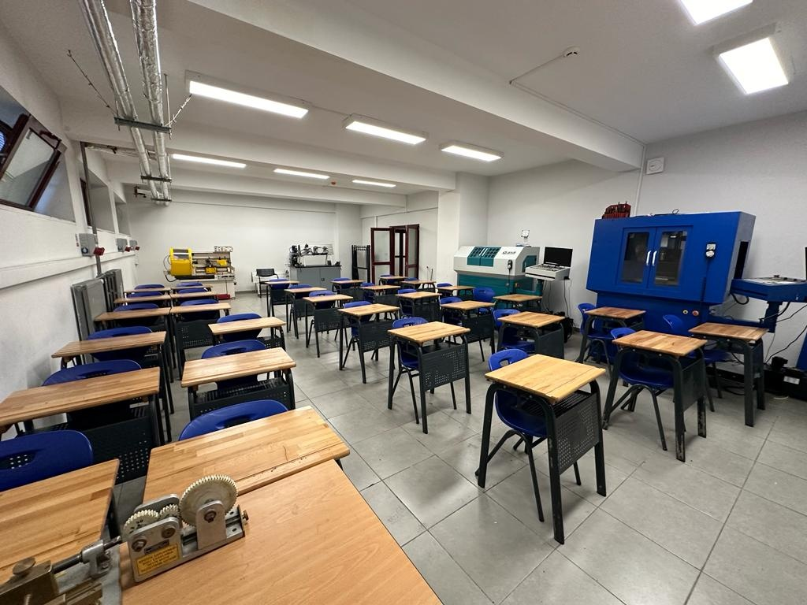
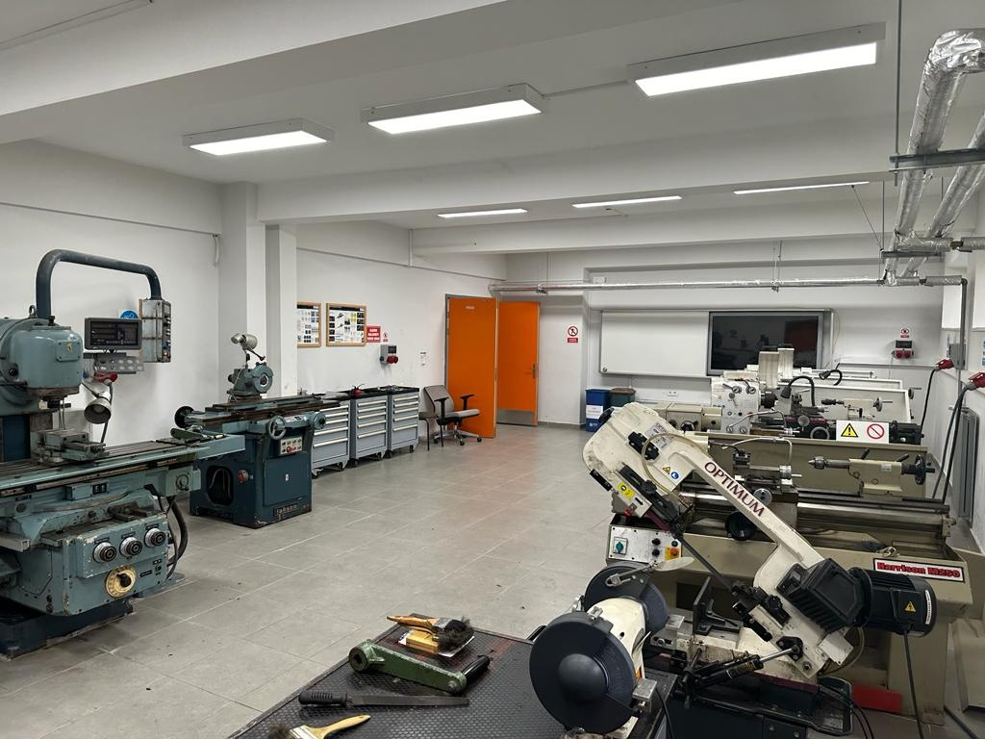

Slide 14
ÜNİVERSİTE İÇİN İMKAN VE FIRSATLARI
Okulumuz mezunları, istedikleri takdirde bazı üniversitelerde bulunan MTOK avantajından (meslek lisesi mezunlarının daha düşük puanla yerleşmesine olanak tanıyan kontenjan) yararlanabilmektedirler. Kendi mezun oldukları alanlarıyla bağlantılı olan lisans bölümlerini kapsayan bu kontenjanlardan yararlanmak isteyen öğrenci sayısı yıldan yıla gittikçe artmaktadır. Bunun haricinde, kendi alanlarının devamı olan iki yıllık ön lisans programlarına yerleşmek isteyen öğrencilerimiz de ek puan avantajından (ortaöğretim başarı puanına ek olarak, diploma puanının belli bir katsayıyla çarpılması ve yerleşme puanına eklemesi) yararlanabilmektedirler. MTOK kontenjanlarıyla ilgili detaylı bilgi almak isteyenler, okulumuz web sayfasının rehberlik bölümündeki alt başlıkları inceleyerek bilgi sahibi olabilirler.

Slide 15
PROJE ÇALIŞMALARI
Okulumuzda öğretmen ve öğrencilerimiz tarafından yapılan uluslararası projelere bu bölümde yer verilecektir.
FIRST Robotics Competition (FRC) FIRST Robotic Competition (FRC) uluslararası liseler arası robotik yarışmasıdır. Her yıl, lise öğrencilerin takımlar ve mentorlar, Kick-Off denilen etkinlikte açıklanan oyun temasına ve robot kurallarına göre robot yapmaya çalışırlar ve robot yapmaları için 6 hafta gibi bir süreleri vardır. Okulumuz bu yarışmada Dünyada 2 robot takımı bulunan tek okul olma özelliğini taşımaktadır. Okulumuzda bulunan Robotik takımları;
4972 Borusan Robotik Takımı
7444 Ayyıldız Robotik Takımı

Slide 16
4972 Borusan Robotik Takımı
Okulumuzda 2013 yılında kurulan 4972 Borusan Robotik takımı bu yarışmalara katılan ilk devlet okulu olma özelliğini taşımaktadır. Kendisine motto olarak “Cesaretin yoksa, Zafer de yok (No Guts, No Glory)” benimseyen 4972 Borusan Robotik takımı, bu süreç içerisinde ulusal ve uluslararası Robot yarışmalarına katılmayı misyon edinerek, farklı kulvarlarda sayısız robot yarışmalarına katıldı. Katıldığı yarışmalarda “Finalist” ,”Design Award” ,“Excellence in Engineering” ve “Innovation in Control Award” gibi ödüller ile geri döndü. 2019 yılında Ankara’da düzenlenen yarışmayı birinci bitirerek “Winner” ödülünü kazandı. Ülkemizi 4 defa Amerika Birleşik Devletlerinin New York, Los Angeles, Miami ve Orlando bölgelerinde temsil etmiş olup burada da “Rookie Inspiration Award” ödülünü alarak başarıları ile adından bahsettirmiştir. 2018 ve 2021 yıllarında gerçekleştirilen TEKNOFEST festivallerinde Fetih 1453 ve İnsansız Su Altı Araçları yarışmasına katılarak Final oynama başarısı elde etmiştir.

Slide 17
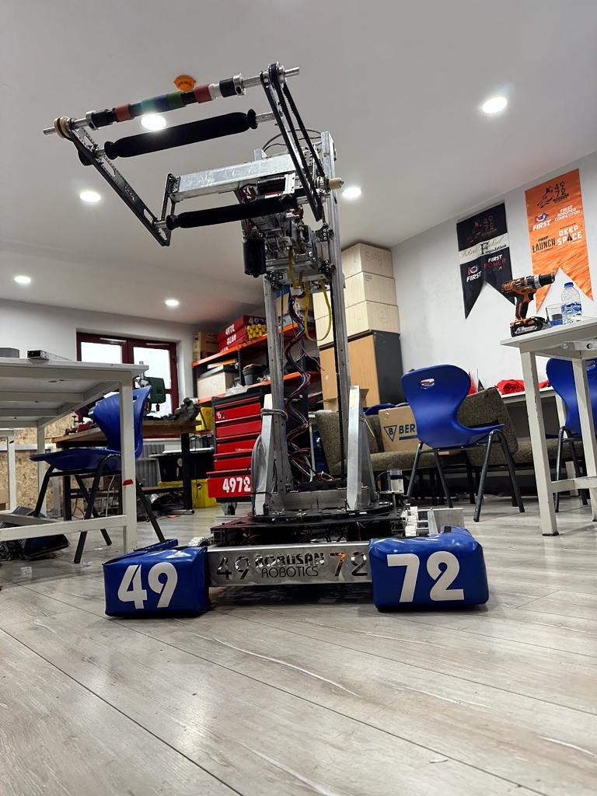
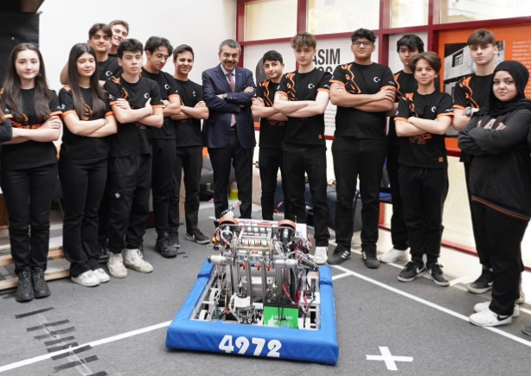
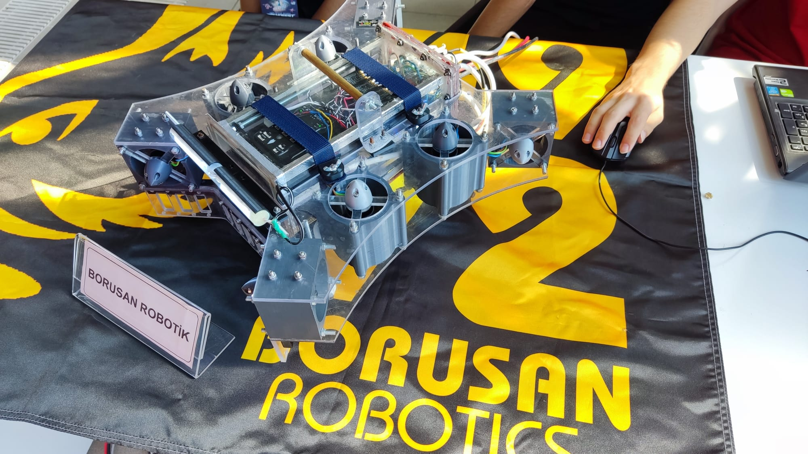
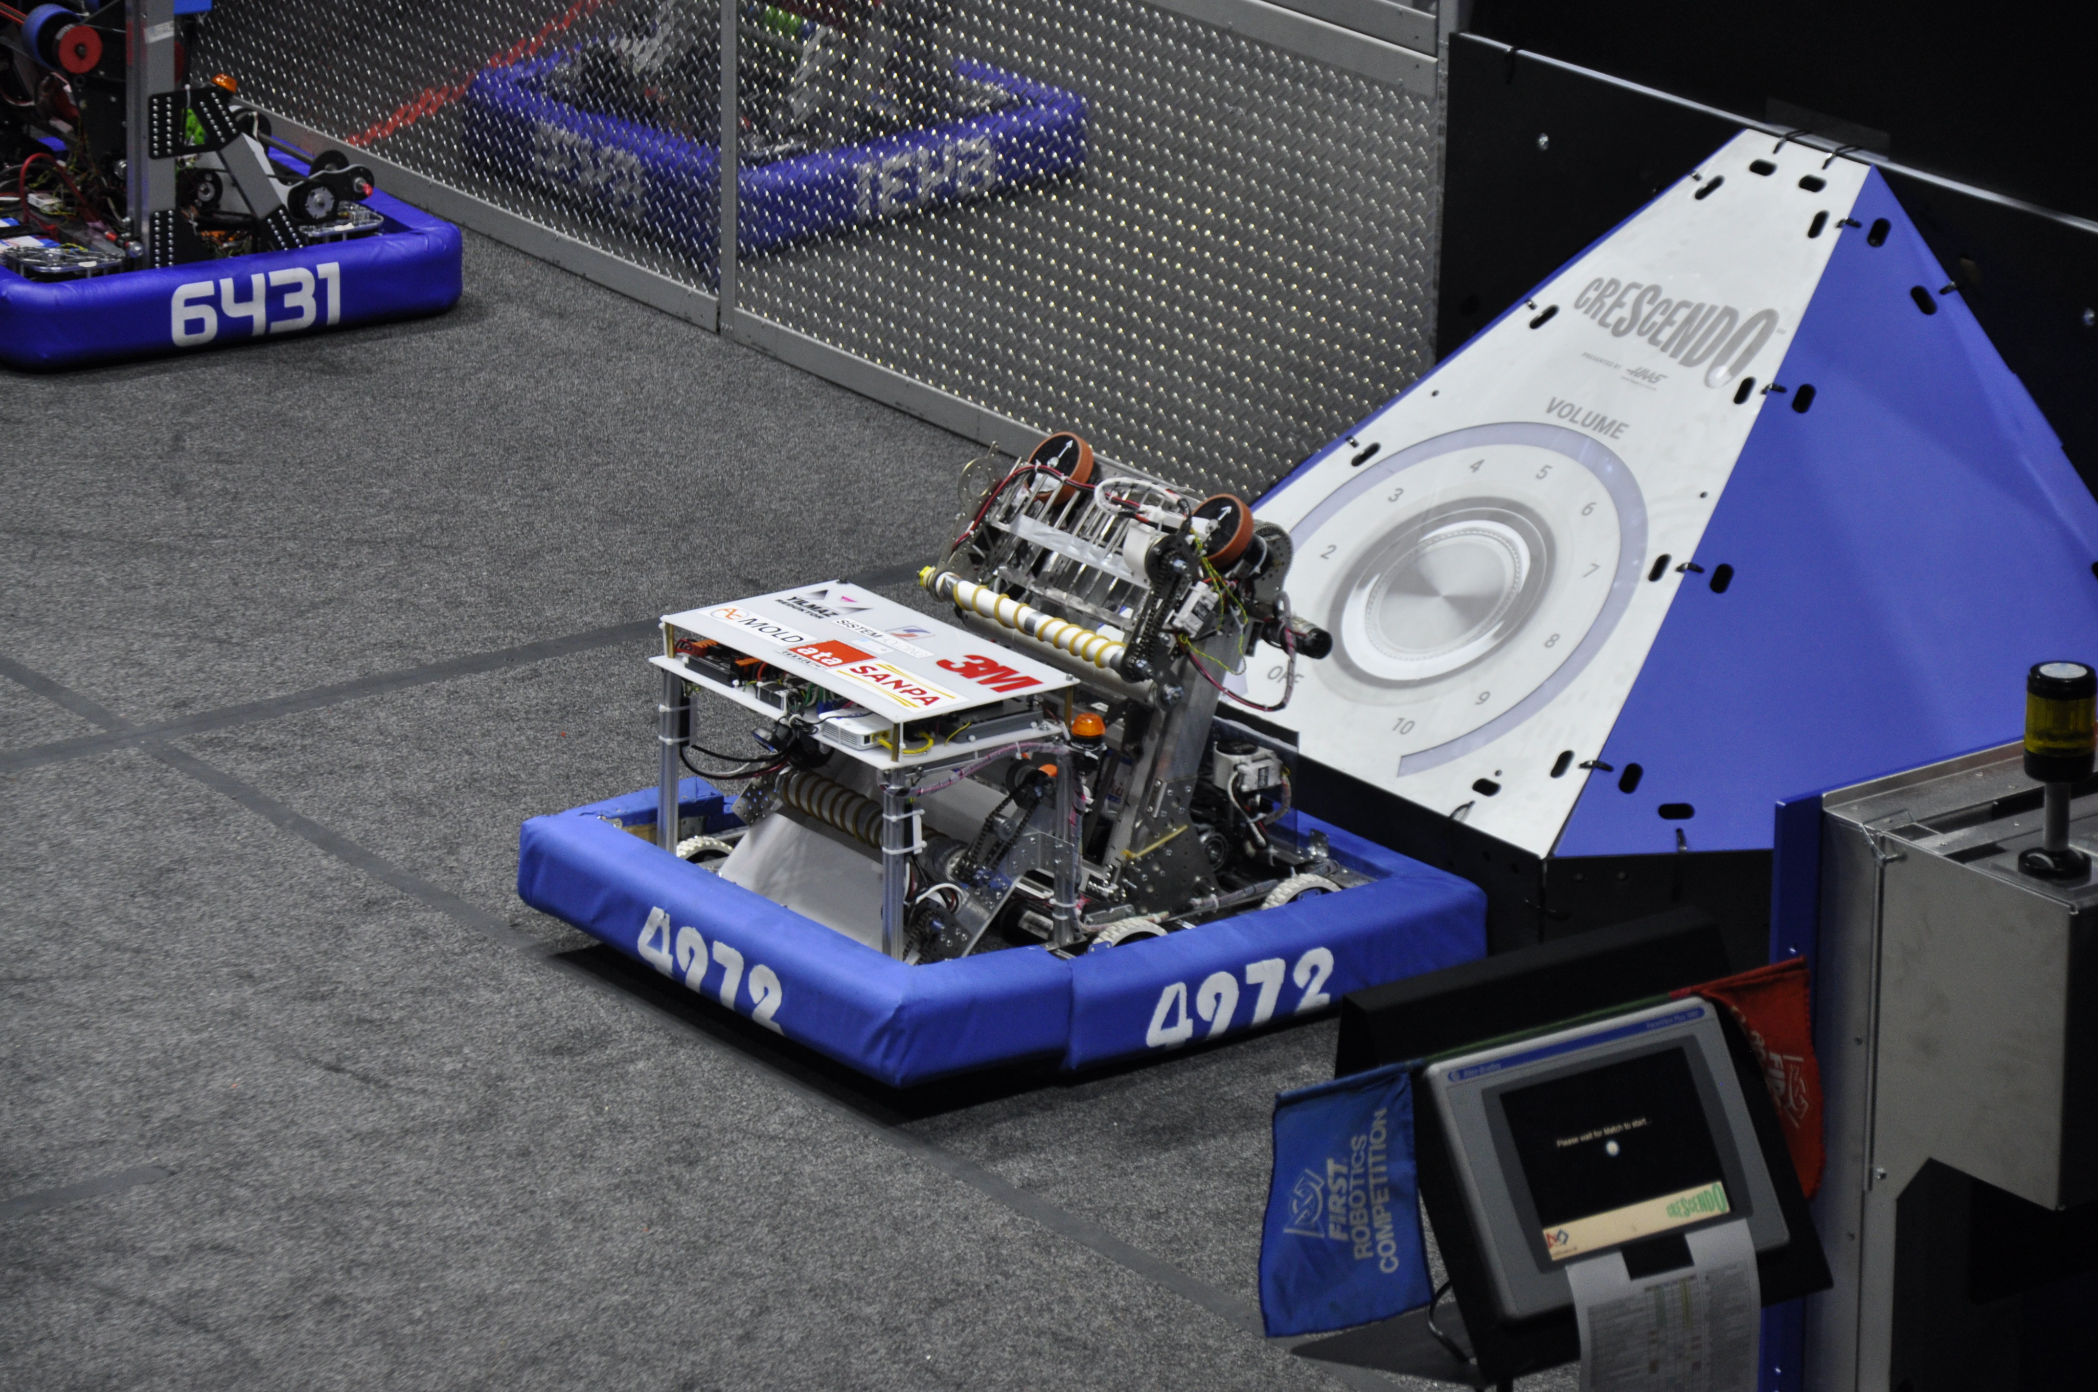
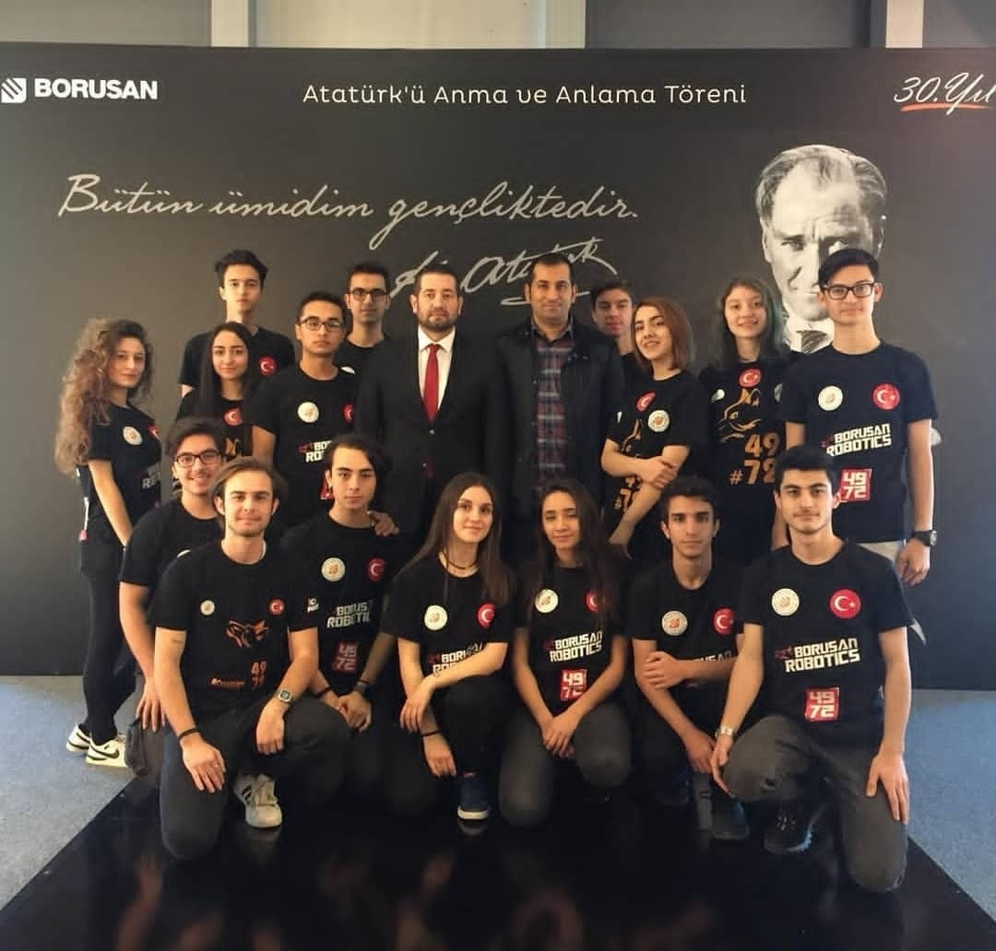
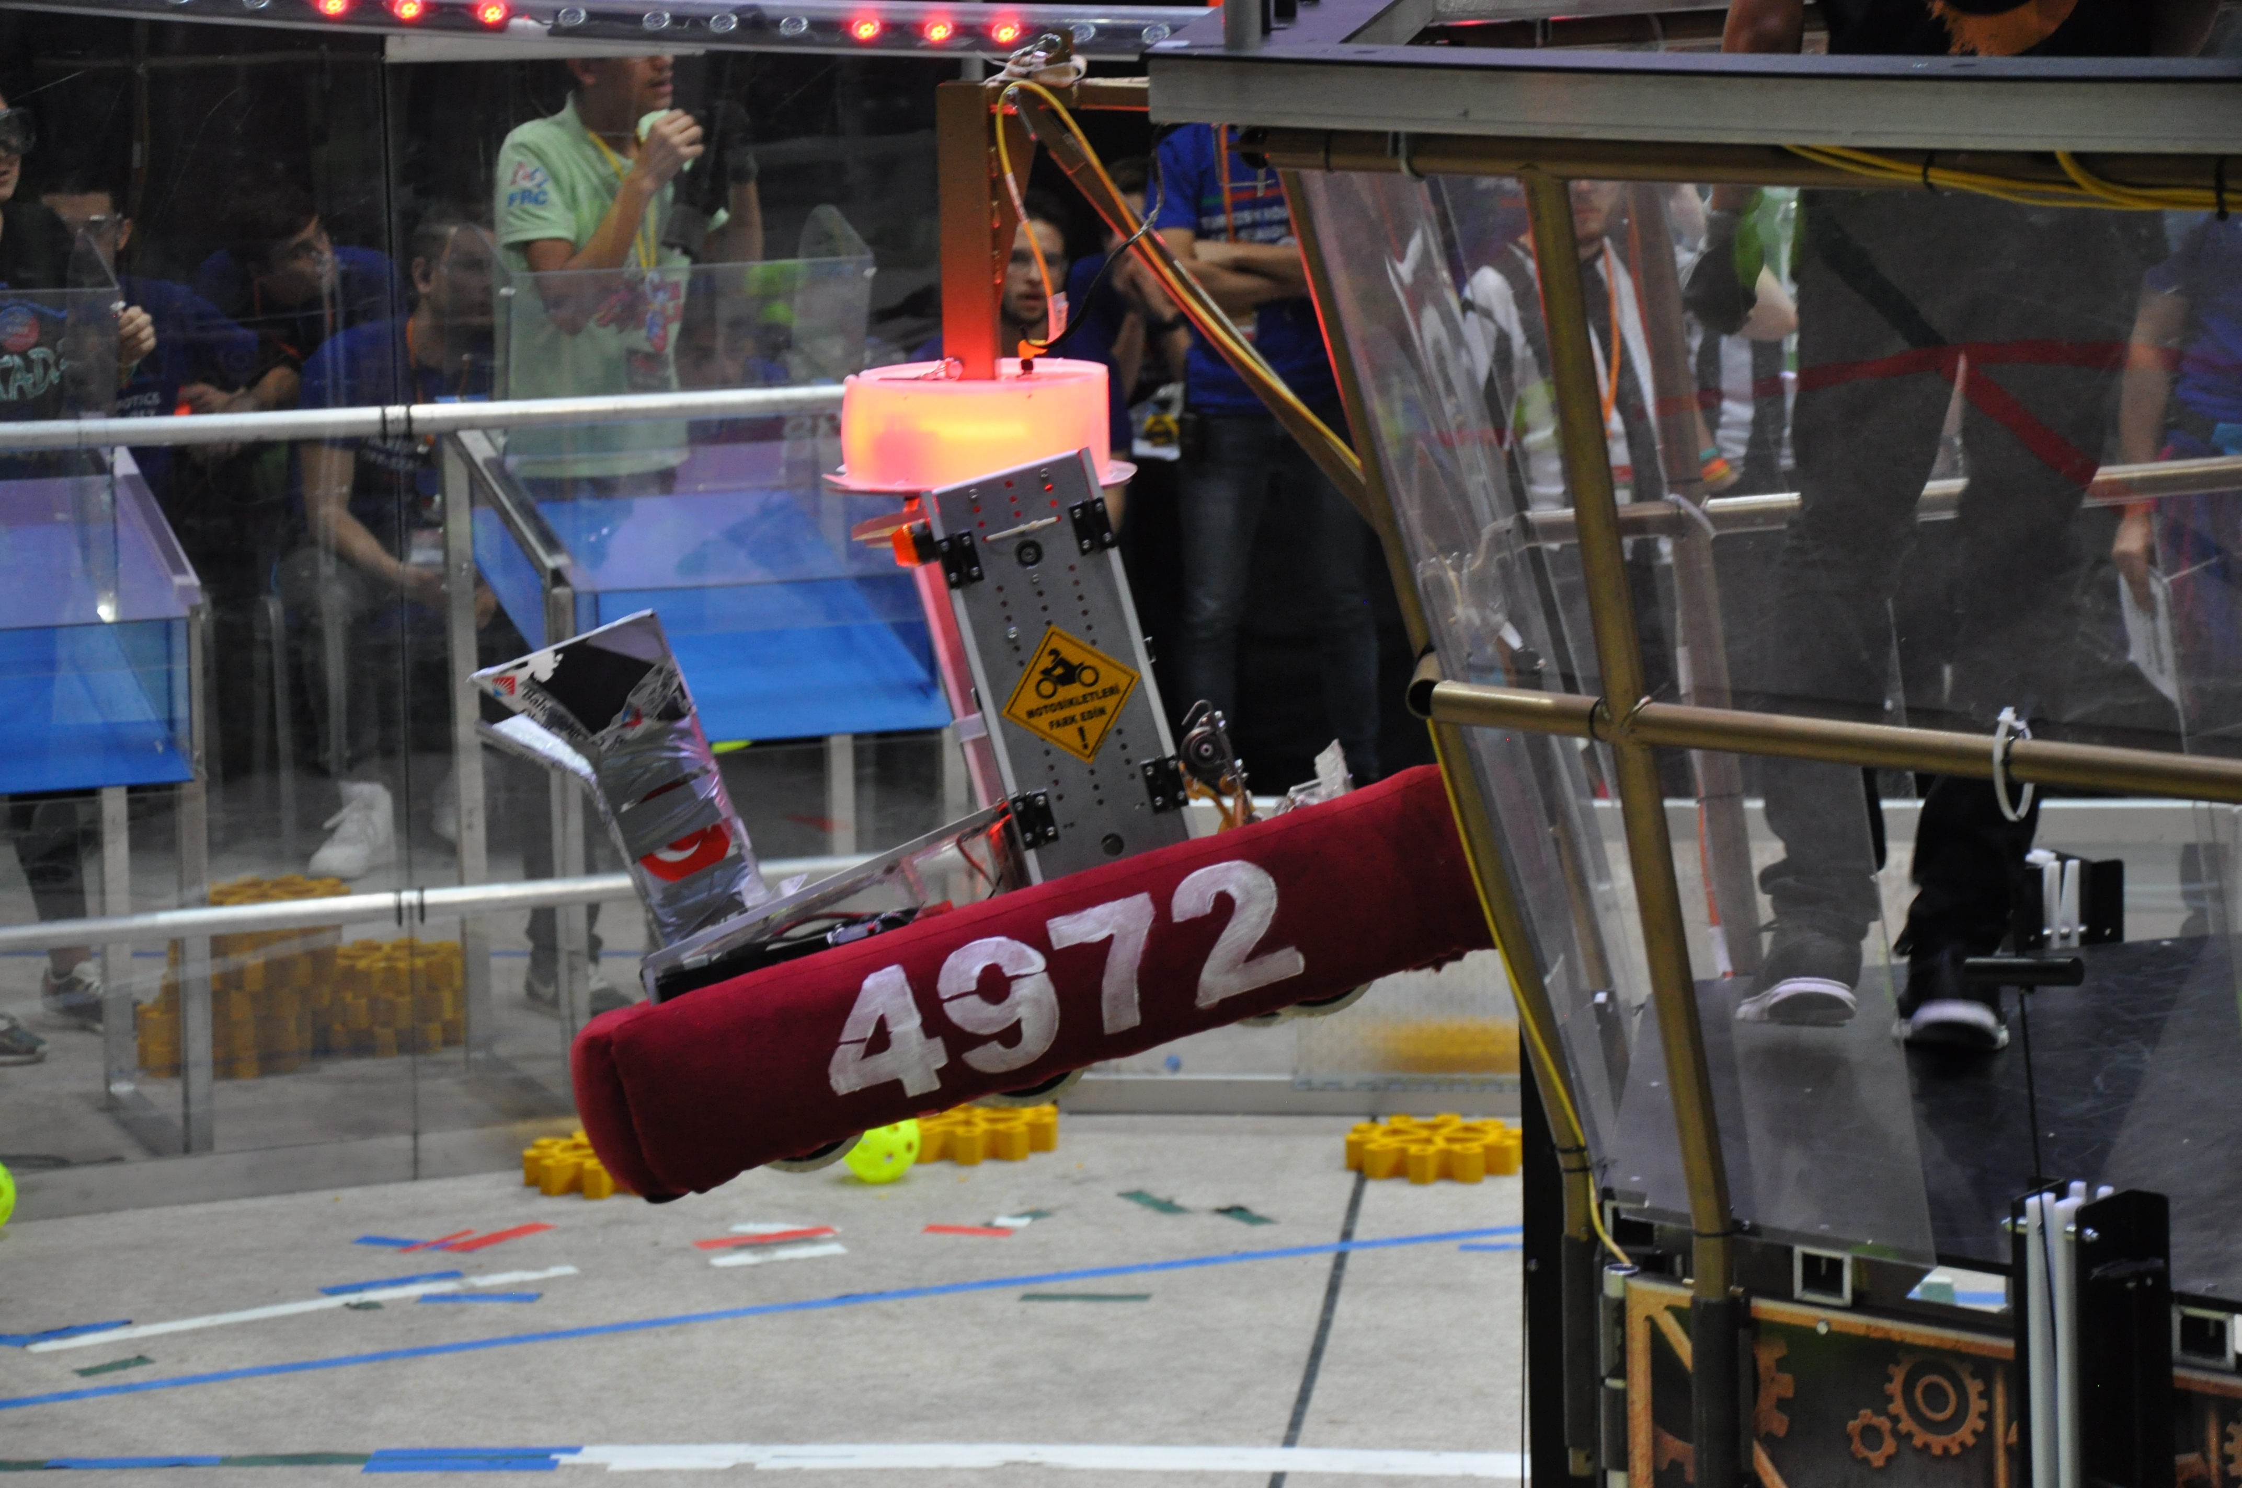

Slide 18
7444 Ayyıldız Robotik Takımı
7444 Ay Yıldız Robotik takımı 2018 yılında daha fazla sayıda öğrencinin projelerin içinde yer almasını sağlamak, sosyal projeler yaparak öğrencileri geliştirmek, toplumsal cinsiyet eşitliğine katkıda bulunmak için kuruldu. 27-29 Mart 2023 tarihlerinde İstanbul’da yapılan 4 farklı ülkeden 45 takımın katıldığı uluslararası FIRST Robotics Competition Bosphorus Regionalda “ŞAMPİYON” olarak “Winner” ödülünü kazandı ve ülkemizi Amerika Birleşik Devletleri Houston’da yapılacak olan FIRST Dünya Robot Şampiyonasında temsil etmeye hak kazandı. FIRST değerlerini benimseyen ve yarışmanın ruhunu en iyi temsil eden öğrenciye verilen “FIRST Dean’s List Finalist” ödülünü kazandı. Bu ödüllerin dışında katıldığı yarışmalarda “Industrial Design Award” ve “Innovation in Control” ödülleride kazandı. 2020 yılında Teknofest Sağlıkta Yapay Zeka alanında yarışan Ay Yıldız ekibimiz, finallere kalarak 47 üniversite takımına karşı yarıştığı ilk oturumda dördüncü olarak büyük bir başarı kazandı.

Slide 19
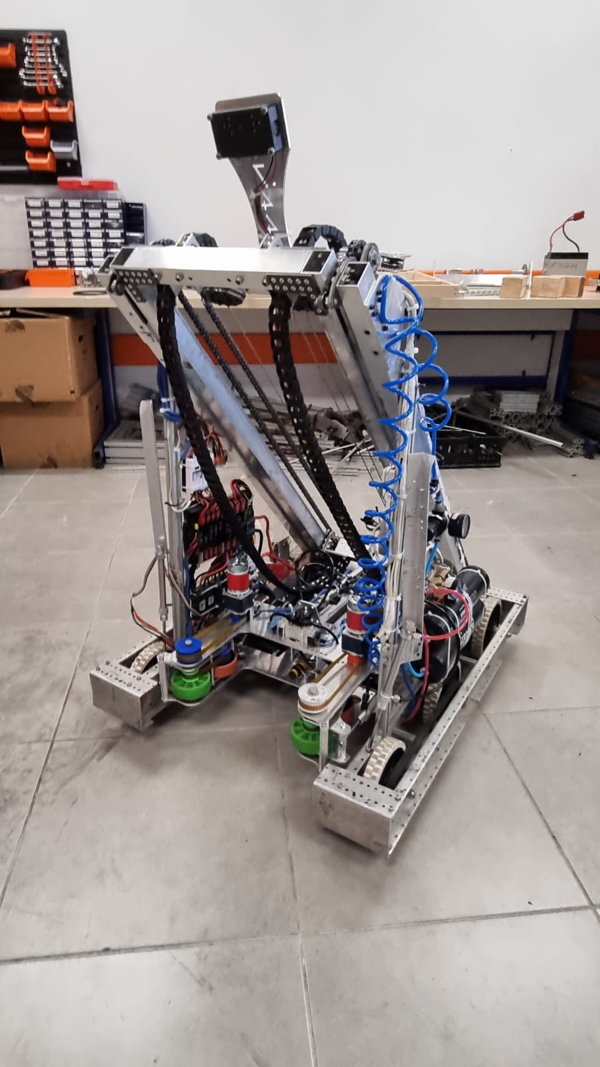
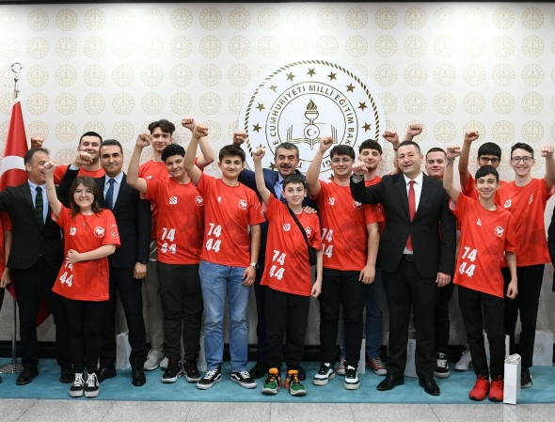
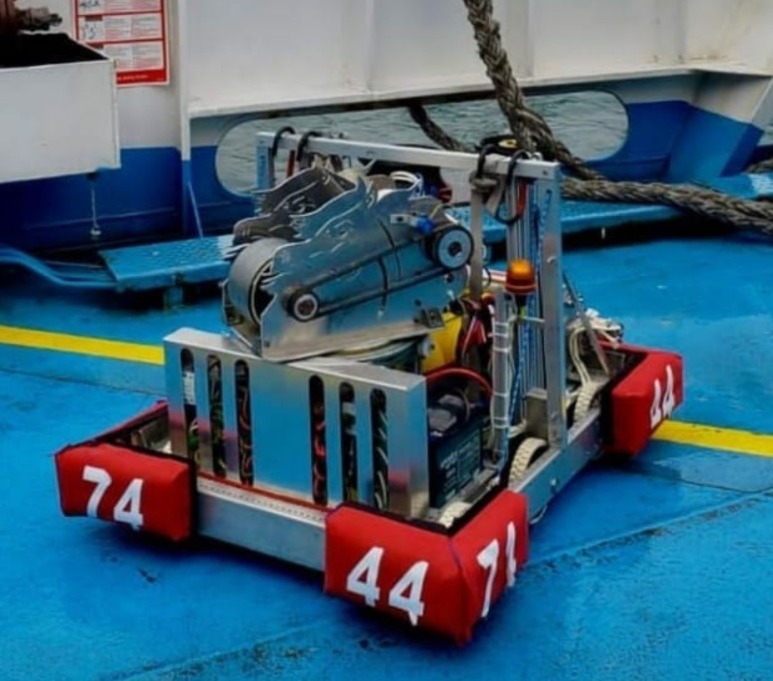
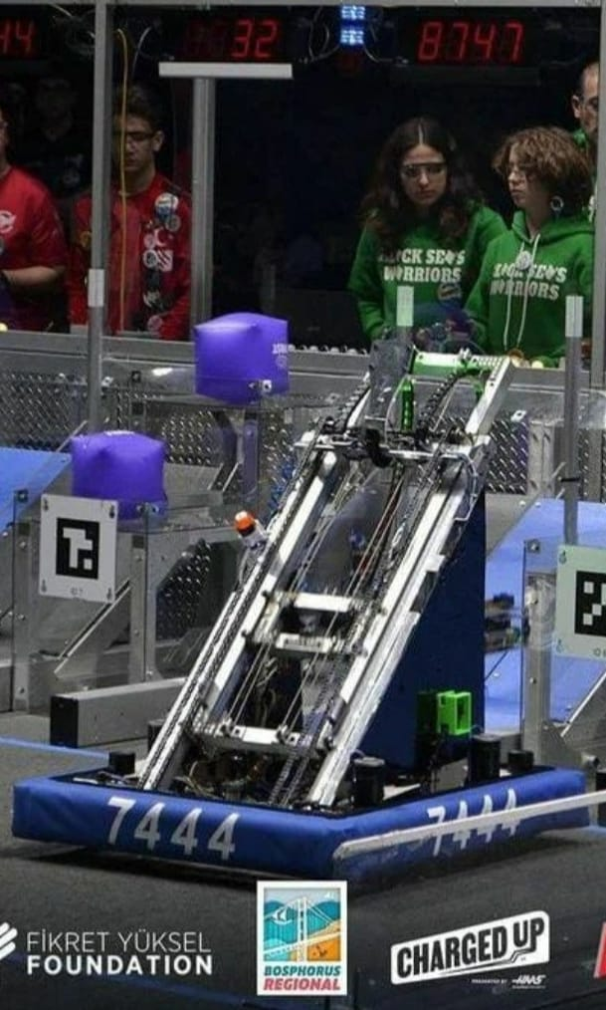
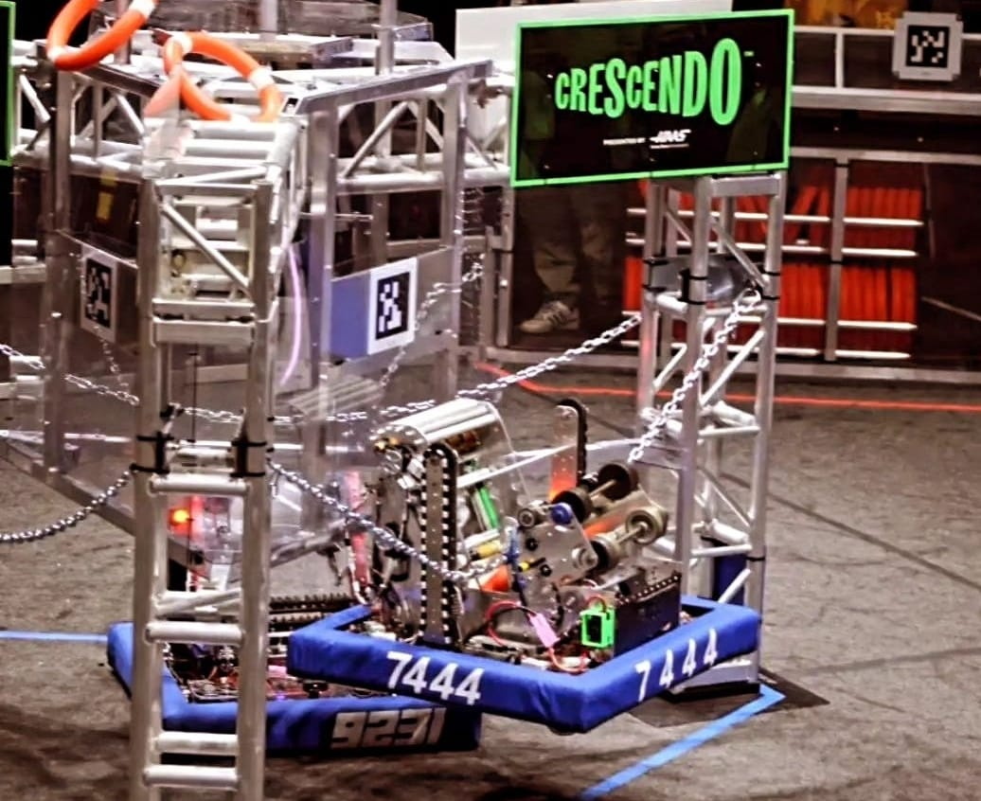
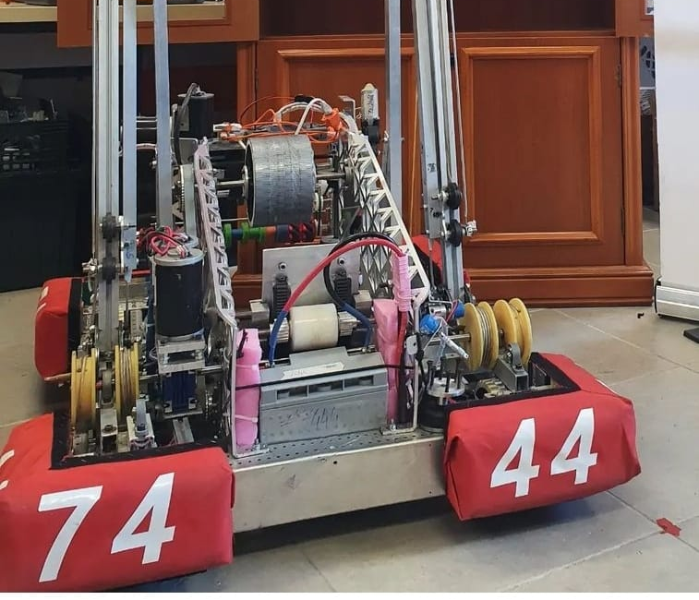

Slide 20
SHELL Eco Maraton
SHELL Eco Maraton
Shell Eco-marathon, öğrencilere yönelik dünyanın önde gelen enerji verimliliği mühendisliği programlarından biridir. Teknik olarak mümkün olanın sınırlarını zorlamayı ve gençlere geleceğin enerji çözümlerinin önde gelen bilim insanları ve mühendisleri olma konusunda ilham vermeyi amaçlıyor.
Program, lise ve üniversite ekiplerine Bilim, Teknoloji, Mühendislik ve Matematik (STEM) becerilerini kullanarak kendi ultra enerji tasarruflu arabalarını inşa edip daha sonra onları ortaya çıkararak tasarım ve teknolojinin her yönünü keşfetmeleri için bir platform sağlıyor.
a) BHS Eco Team
BHS Eco Team 2018 yılında Shell in her yıl düzenlediği üniversite ve lise takımlarının birlikte yarıştığı uluslararası etkinlik Shell Eco Marathona katılım sağlamak için kuruldu. BHS Eco team, farklı enerji türevleriyle tahrik edilen otomobilleri en verimli bir şekilde Tasarlayıp üreterek hem çevreye ekolojik destek sağlamak hemde takımda ki kız ve erkek öğrencilerin farklı iş disiplinlerinde tecrübeler edinerek kendilerine katma değer oluşturmalarını hedeflemektedir. Takımımız 2022 yılında Hollanda da yapılan CIRCUIT PAUL ARMAGNAC ta yapılan yarışmaya elektrikli aracımız ile katılım sağladık. 2023 yılında Shell Eco Maraton Fransa NOGARA yarışmasına benzinli ve elektrikli araçlar ile katılım sağlamıştır.

Slide 21
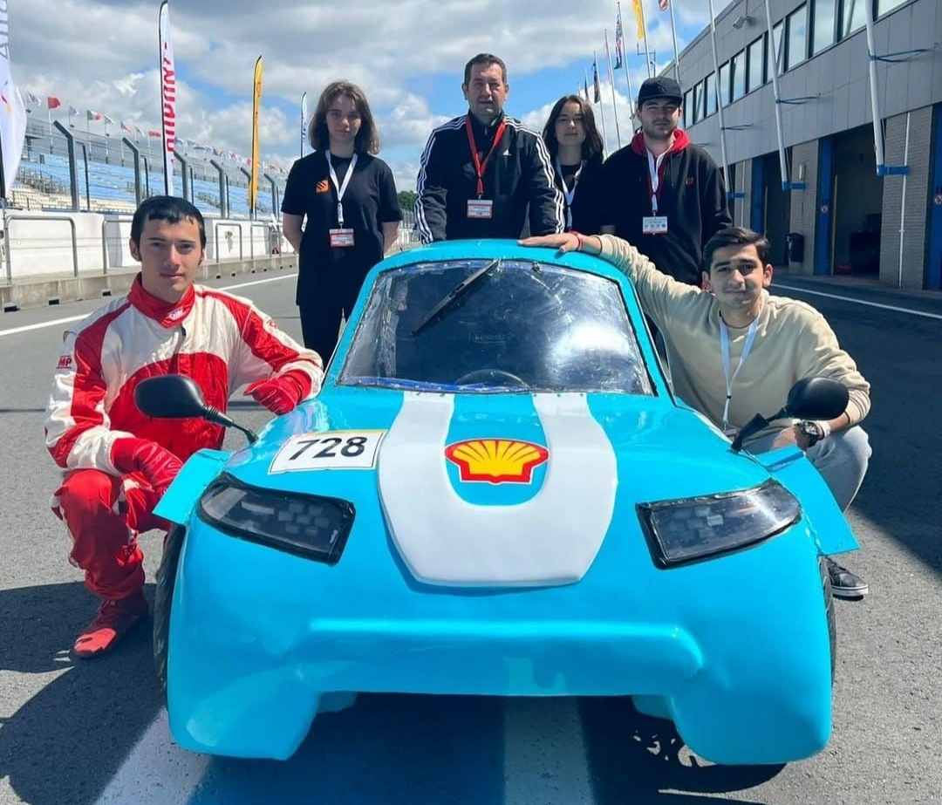

Slide 22
eTwinning
3. eTwinning Projeleri Okulumuz 2018, 2020, 2022 yıllarında eTwinning Okulu ünvanı ile ödüllendirildi. Bu ünvan iki yıllık değerlendirme ile verilmektedir. Bu süreçte katıldığımız eTwinning projelerimiz; Ayrıca okulumuz bu süreçlerde 10 adet Ulusal Kalite ve Avrupa Kalite etiketi bulunmaktadır. 2015-2016: NETWORK (New Education to Wide Our Knowledge) 2016-2017: My First Hardware Dictionary (İlk Donanım terimleri Sözlüğüm) 2017:2018: Cultur@l HerITage (Kültürel Miras) 2018- 2019: InterNET: let’ s dive in!
2018-2020: Pioneers in IT 2019-2020: Webdemic<
2020-2021: Free Computer: Open Your Mind, Open Your Source! (Özgür Bilgisayar, Zihnini Aç, Kodunu Aç!)
2021-2022: Speak for Your Future: Ulusal Kalite Etiketi ve Avrupa Kalite Etiketi (Sırbistan, Türkiye)
2021-2022: Cherish your past!: Ulusal Kalite Etiketi ve Avrupa Kalite Etiketi 2021-2022: Electrical Training (E.T.): Ulusal Kalite Etiketi ve Avrupa Kalite Etiketi
2021-2022: Next Station, Hope: Ulusal Kalite Etiketi ve Avrupa Kalite Etiketi 2022-2023 : The Happiness Project : Proje Tamamlandı. Kalite etiketi değerlendirme süreci devam ediyor. (Polonya, Moldova, Romanya, Türkiye)
2022-2023: Let’ s Travel by Train! We Protect Our Green World Terrain:Proje Devam ediyor. (Portekiz, İspanya, İtalya, Polonya, Türkiye)

Slide 23
Erasmus + Staj Hareketliliği
4. Erasmus + Staj Hareketliliği
Okulumuz ile İstanbul İl Milli Eğitim Müdürlüğü 2022-1-TR01-KA12-VET-000064213 AKREDİTASYON MESLEKİ EĞİTİM PROGRAMI kapsamında 29.05.2023 ve 16.06.2023 tarihleri arasında okulumuz Bilişim Teknolojileri alanı bölümü öğretmeni Asiye Kert refakatinde, 5 bölüm öğrencimiz İspanya'nın Madrid şehrinde Bilişim Teknolojileri Alanı Bölümlerine yönelik olarak kısa dönem öğrenme faaliyetinde bulundular.

Slide 24
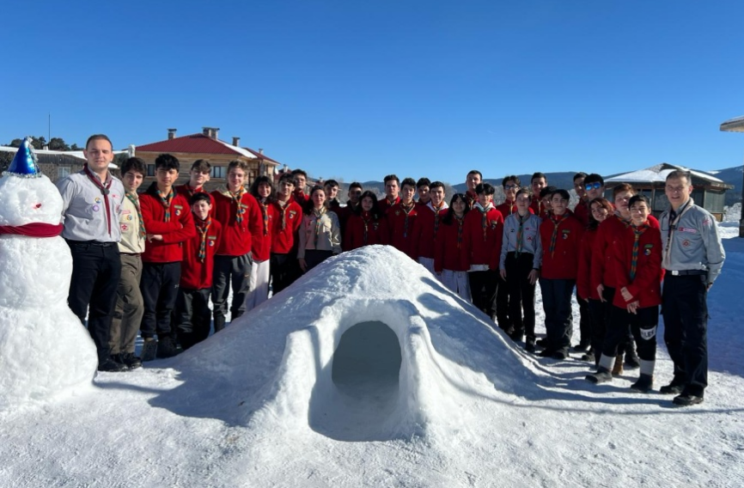
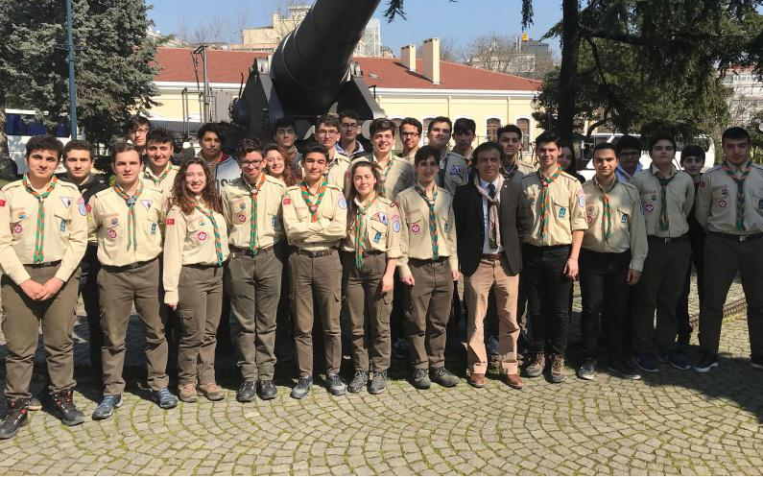
SOSYO-KÜLTÜREL FAALİYETLER
Yunus Emre İzci Ünitesi Okulumuzun kendi bünyesinde İzci Ünitesi bulunmakta olup burada aldıkları eğitim sonrası öğrencilerimiz yaz ve kış kamplarına gitmektedir.

Slide 25
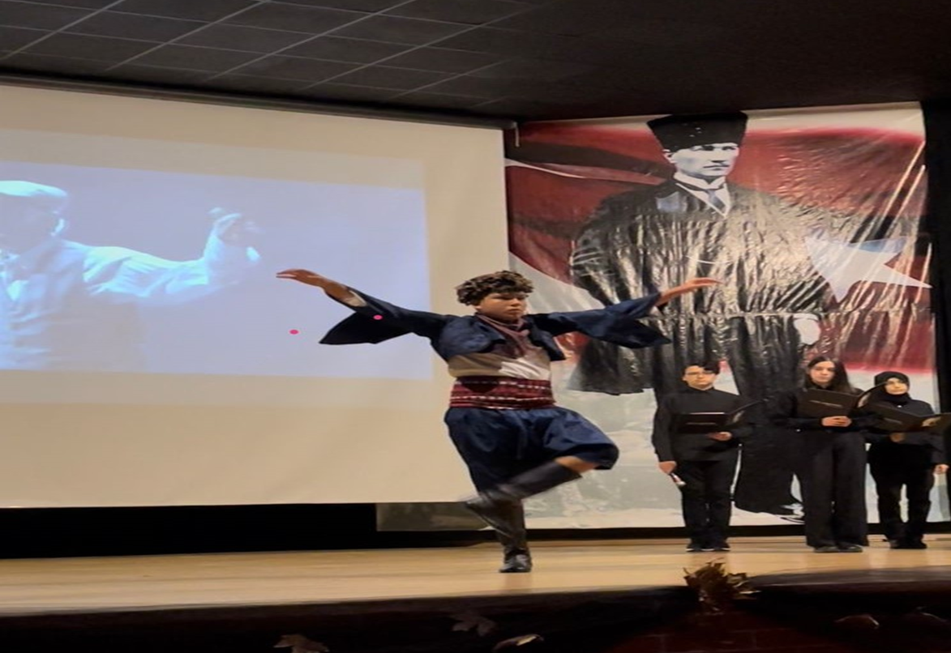
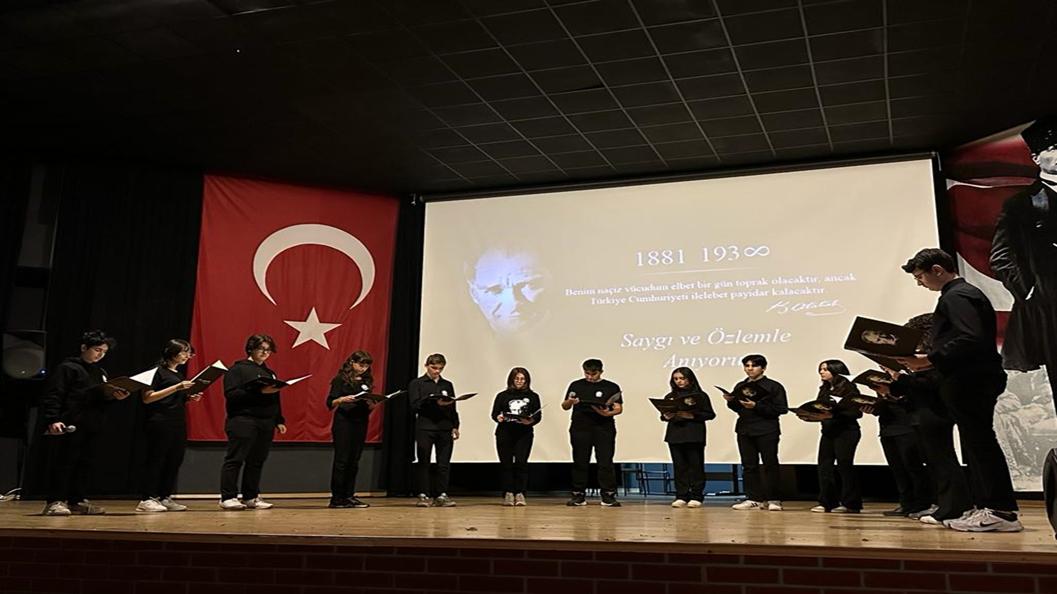
SOSYO-KÜLTÜREL FAALİYETLER
Koro ve Folklor Çalışmaları Okulumuzda hem resmi törenler hem de sene sonu gösterilerimiz için istekli öğrencilerimiz ile Koro ve Folklor çalışmaları yapılmaktadır.

